Slide 1
Меры по обеспечению защиты персональных данных
Лекция 4

Slide 2
Организационные меры
Организационная защита информации - это регламентация производственной деятельности и взаимоотношений исполнителей на нормативно-правовой основе, исключающей или существенно затрудняющей неправомерное овладение конфиденциальной информацией, и включает в себя организацию режима охраны, организацию работы с сотрудниками, документами, организацию использования технических средств и работу по анализу угроз информационной безопасности.
разрабатывают внутреннюю документацию, которая устанавливает правила работы с компьютерной техникой и конфиденциальной информацией;
проводят инструктаж и периодические проверки персонала; инициируют подписание дополнительных соглашений к трудовым договорам, где указана ответственность за разглашение или неправомерное использование сведений, ставших известных по работе;
разграничивают зоны ответственности, чтобы исключить ситуации, когда массивы наиболее важных данных находятся в распоряжении одного из сотрудников; организуют работу в общих программах документооборота и следят, чтобы критически важные файлы не хранились вне сетевых дисков;
внедряют программные продукты, которые защищают данные от копирования или уничтожения любым пользователем, в том числе топ-менеджментом организации;
составляют планы восстановления системы на случай выхода из строя по любым причинам.

Slide 3
Организационно-распорядительная документация
Документы,разрабатываемые для предоставления клиенту/сотруднику:
Согласие на обработку ПДн
Политика в области обработки персональных данных
Инструкция по неавтоматизированной обработке персональных данных
Инструкция работника/руководителя структурного подразделения. осуществляющего обработку персональных данных
Согласие на распространение персональных данных

Slide 4
Документация, разрабатываемая для защиты ПДн:
Политика безопасности
Приказы, о назначении отвественных лиц
Приказ о комиссии по определению уровней защищенности ИСПДн
Перечень обрабатываемых в организации ПДн
Модель угроз
Модель нарушителя
Матрица доступа

Slide 5
Технические меры
Технические меры по защите информации – меры по защите информации, предусматривающие обеспечение некриптографическими методами безопасности информации (данных), подлежащей защите в соответствии с действующим законодательством, с применением технических, программных и программно-технических средств.
резервное копирование и удаленное хранение наиболее важных массивов данных в компьютерной системе – на регулярной основе;
дублирование и резервирование всех подсистем сетей, которые имеют значение для сохранности данных;
создание возможности перераспределять ресурсы сети в случаях нарушения работоспособности отдельных элементов;
обеспечение возможности использовать резервные системы электропитания;
обеспечение безопасности от пожара или повреждения оборудования водой;
установка программного обеспечения, которое обеспечивает защиту баз данных и другой информации от несанкционированного доступа.
В комплекс технических мер входят и меры по обеспечению физической недоступности объектов компьютерных сетей, например, такие практические способы, как оборудование помещения камерами и сигнализацией.

Slide 6
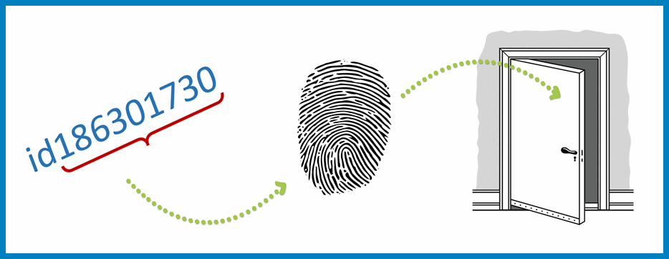
Авторизация
Идентификация
Аутентификация

Slide 7

ИДЕНТИФИКАЦИЯ
Идентификация — это процедура распознавания субъекта по его идентификатору (проще говоря, это определение имени, логина или номера).
Идентификатором может быть:
номер телефона
номер паспорта
e-mail
номер страницы в социальной сети и т.д.
Notes:
Когда нам звонят с неизвестного номера, что мы делаем? Правильно, спрашиваем “Кто это”, т.е. узнаём имя. Имя в данном случае и есть идентификатор, а ответ вашего собеседника — это будет идентификация.

Slide 8

АУТЕНТИФИКАЦИЯ
Аутентификация – это процедура проверки подлинности (пользователя проверяют с помощью пароля, письмо проверяют по электронной подписи и т.д.)
Чтобы определить чью-то подлинность, можно воспользоваться тремя факторами:
Пароль – то, что мы знаем (слово, PIN-код, код для замка, графический ключ)
Устройство – то, что мы имеем (пластиковая карта, ключ от замка, USB-ключ)
Биометрика – то, что является частью нас (отпечаток пальца, портрет, сетчатка глаза)
Notes:
Получается, что каждый раз, когда вы вставляете ключ в замок, вводите пароль или прикладываете палец к сенсору отпечатков пальцев, вы проходите аутентификацию.

Slide 9
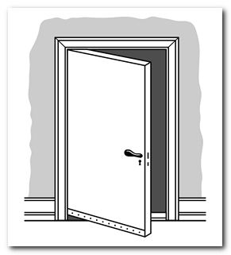
АВТОРИЗАЦИЯ
Авторизация – это предоставление доступа к какому-либо ресурсу (например, к электронной почте).
Открытие двери после проворачивания ключа в замке
Доступ к электронной почте после ввода пароля
Разблокировка смартфона после сканирования отпечатка пальца
Выдача средств в банке после проверки паспорта и данных о вашем счете

Slide 10
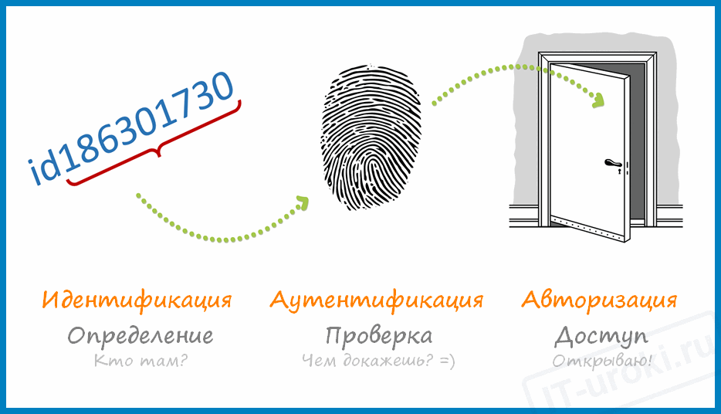
ВЗАИМОСВЯЗЬ ИДЕНТИФИКАЦИИ, АУТЕНТИФИКАЦИИ И АВТОРИЗАЦИИ
Сначала определяют имя (логин или номер) – идентификация
Затем проверяют пароль (ключ или отпечаток пальца) – аутентификация
И в конце предоставляют доступ – авторизация

